Slide 1
TD Réseaux SI S5 — IPv6
Université de Mostaganem — Dr. Madani BELACEL
Licence SI — Semestre 5 — BELACEL Madani — Université de Mostaganem
TD Réseaux SI-S5 • Diapositive 1/10
Notes:
TD 06 : Couche Transport TCP/UDP
Module Reseaux
Dr. BELACEL Madani — Université de Mostaganem
Année 2026-2027

Slide 2
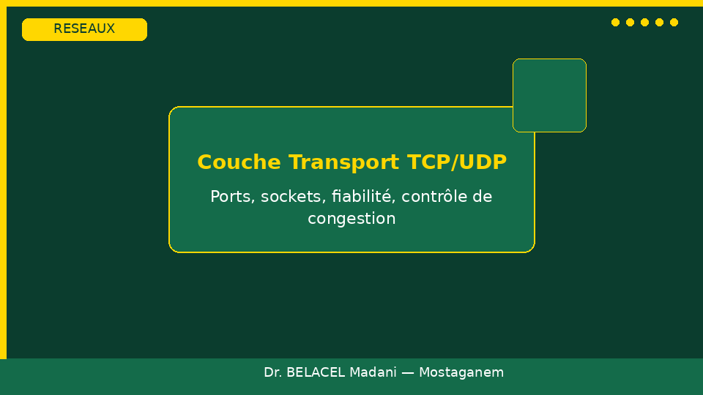
Objectifs
Université de Mostaganem — Dr. Madani BELACEL
🎯 Lire/écrire adresses IPv6 (compression RFC 5952)
🎯 Identifier link-local, global unicast, multicast
🎯 Comparer SLAAC, DHCPv6 et dual-stack
TD Réseaux SI-S5 • Diapositive 2/10
Notes:
TD 06 — Diapo 2/10
Couche Transport TCP/UDP
Ports, sockets, fiabilité, contrôle de congestion

Slide 3
Objectifs
Université de Mostaganem — Dr. Madani BELACEL
1️⃣ Lire/écrire adresses IPv6 (compression RFC 5952)
1️⃣ Identifier link-local, global unicast, multicast
1️⃣ Comparer SLAAC, DHCPv6 et dual-stack
TD Réseaux SI-S5 • Diapositive 3/10
Notes:
TD 06 — Diapo 3/10
Couche Transport TCP/UDP
Ports, sockets, fiabilité, contrôle de congestion

Slide 4
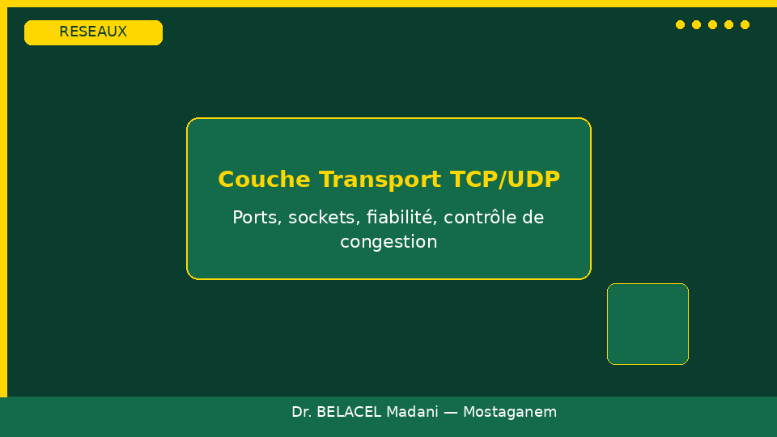
Exercice 1 — Notation (6 pts)
Université de Mostaganem — Dr. Madani BELACEL
2️⃣ Voir polycopié PDF officiel
TD Réseaux SI-S5 • Diapositive 4/10
Notes:
TD 06 — Diapo 4/10
Couche Transport TCP/UDP
Ports, sockets, fiabilité, contrôle de congestion

Slide 5
Exercice 2 — Types d'adresses (5 pts)
Université de Mostaganem — Dr. Madani BELACEL
3️⃣ Voir polycopié PDF officiel
TD Réseaux SI-S5 • Diapositive 5/10
Notes:
TD 06 — Diapo 5/10
Couche Transport TCP/UDP
Ports, sockets, fiabilité, contrôle de congestion

Slide 6
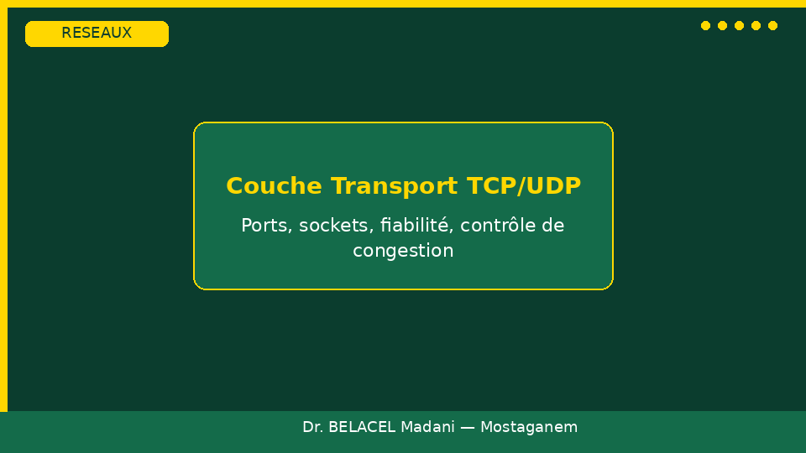
Exercice 3 — ND et SLAAC (5 pts)
Université de Mostaganem — Dr. Madani BELACEL
4️⃣ Quel protocole IPv6 remplace ARP ?
4️⃣ Étapes SLAAC sur un LAN /64 (RS, RA, autoconfig).
4️⃣ Différence **stateless** vs **stateful** DHCPv6.
4️⃣ Pourquoi /64 est standard pour un LAN IPv6 ?
TD Réseaux SI-S5 • Diapositive 6/10
Notes:
TD 06 — Diapo 6/10
Couche Transport TCP/UDP
Ports, sockets, fiabilité, contrôle de congestion

Slide 7
Exercice 4 — Transition (4 pts)
Université de Mostaganem — Dr. Madani BELACEL
5️⃣ Voir polycopié PDF officiel
TD Réseaux SI-S5 • Diapositive 7/10
Notes:
TD 06 — Diapo 7/10
Couche Transport TCP/UDP
Ports, sockets, fiabilité, contrôle de congestion

Slide 8
Approfondissement
Université de Mostaganem — Dr. Madani BELACEL
📌 Exemples Université de Mostaganem
📌 Références bibliographiques
📌 Lien TD/TP associé
TD Réseaux SI-S5 • Diapositive 8/10
Notes:
TD 06 — Diapo 8/10
Couche Transport TCP/UDP
Ports, sockets, fiabilité, contrôle de congestion

Slide 9
Approfondissement
Université de Mostaganem — Dr. Madani BELACEL
📌 Exemples Université de Mostaganem
📌 Références bibliographiques
📌 Lien TD/TP associé
TD Réseaux SI-S5 • Diapositive 9/10
Notes:
TD 06 — Diapo 9/10
Couche Transport TCP/UDP
Ports, sockets, fiabilité, contrôle de congestion

Slide 10
Synthèse & suite
Université de Mostaganem — Dr. Madani BELACEL
✅ Relire le polycopié PDF
✅ Préparer TD/TP
✅ Questions ?
TD Réseaux SI-S5 • Diapositive 10/10
Notes:
TD 06 — Diapo 10/10
Couche Transport TCP/UDP
Ports, sockets, fiabilité, contrôle de congestion

